Slide 1
인터넷 서점 키워드 크롤링
2022108137
인공지능전공 김시원
23/1/16

Slide 2
연구 배경
연구 필요성/목적
: 데이터 분석을 위한 자료 수집
: Selenium&Matplotlib 활용한 실습 경험

Slide 3
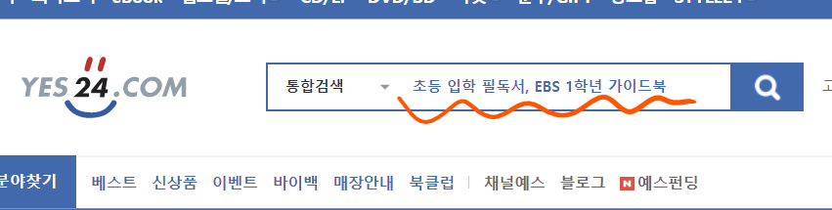
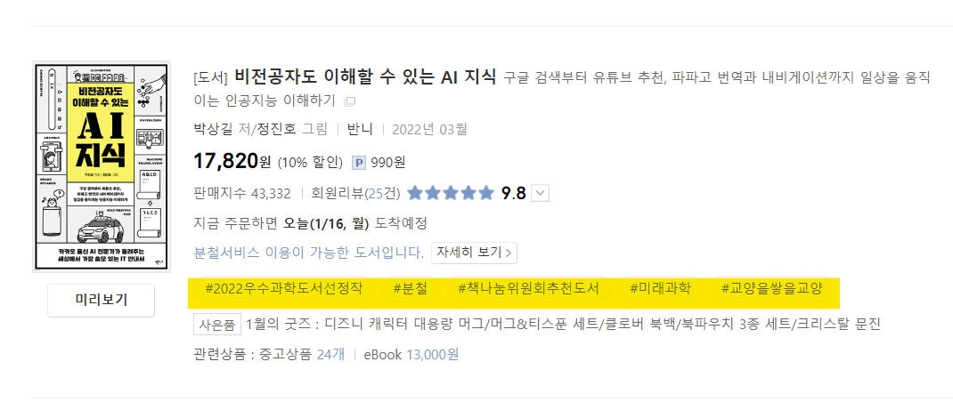
연구 방법
-연구 절차
검색창에 검색 단어 입력
검색해 나오는 도서들의 키워드, 출간일자 추출

Slide 4
연구 방법
-selenium 이용
: selenium은 웹사이트에서 자동 제어 가능
+)BeautifulSoup : html에서 데이터 추출 가능
원하는 동작으로 웹사이트를 제어하기 위해서는 selenium이 좀 더 적합하다고 생각

Slide 5
연구 방법
-Matplotlib
:데이터를 시각화하는 파이썬 라이브러리
:간단하게 데이터를 그래프 등으로 시각화 할수 있음

Slide 6
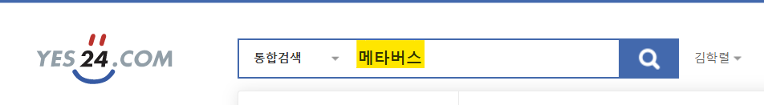
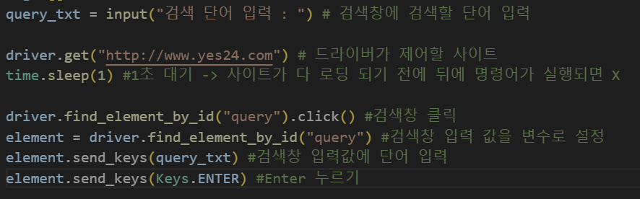
연구 방법

Slide 7
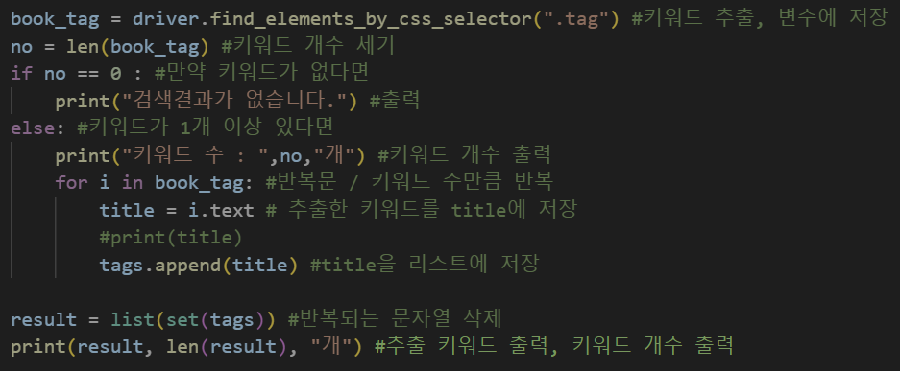
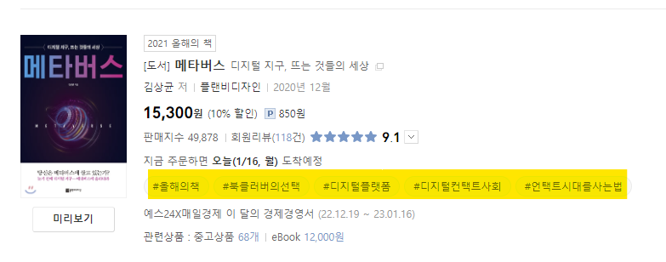
연구 방법

Slide 8
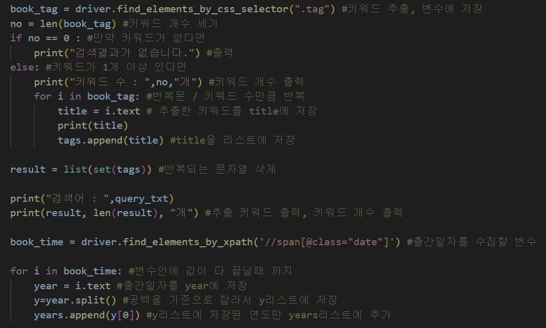
연구 방법

Slide 9
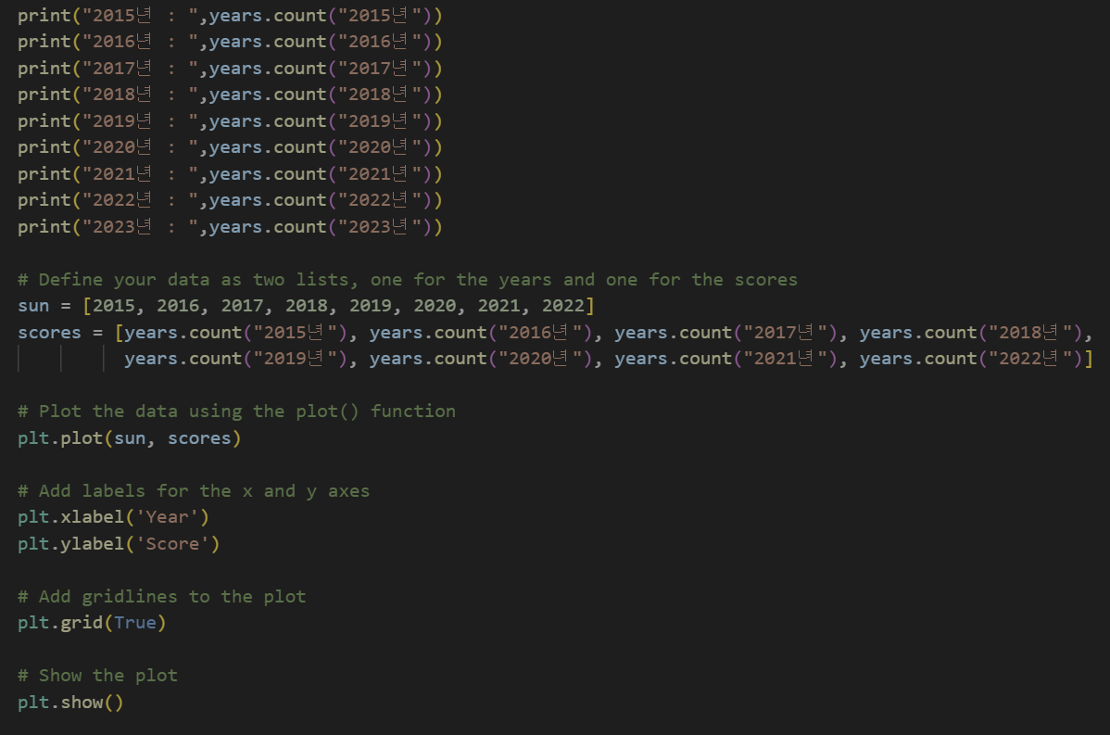
연구 방법

Slide 10
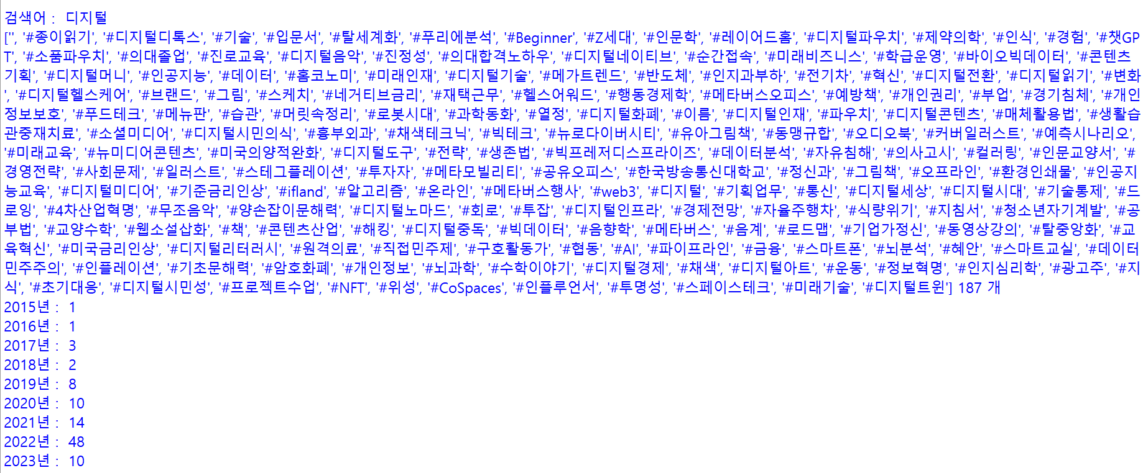
연구 결과

Slide 11
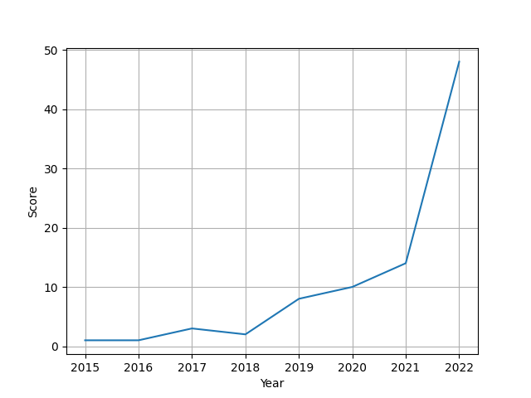
연구 결과

Slide 12
https://wikidocs.net/92071 #맷플롯립
https://chat.openai.com/chat #챗gpt

